Slide 1

TRƯỜNG TIỂU HỌC ÁI MỘ A
  BÀI GIẢNG ĐIỆN TỬ LỚP 1
MÔN: TiẾNG ViỆT – LỚP 1
Phân môn: Học vần
Bài 112. ưu - ươu (tiết 2)

Slide 2

Tập đọc

Slide 3
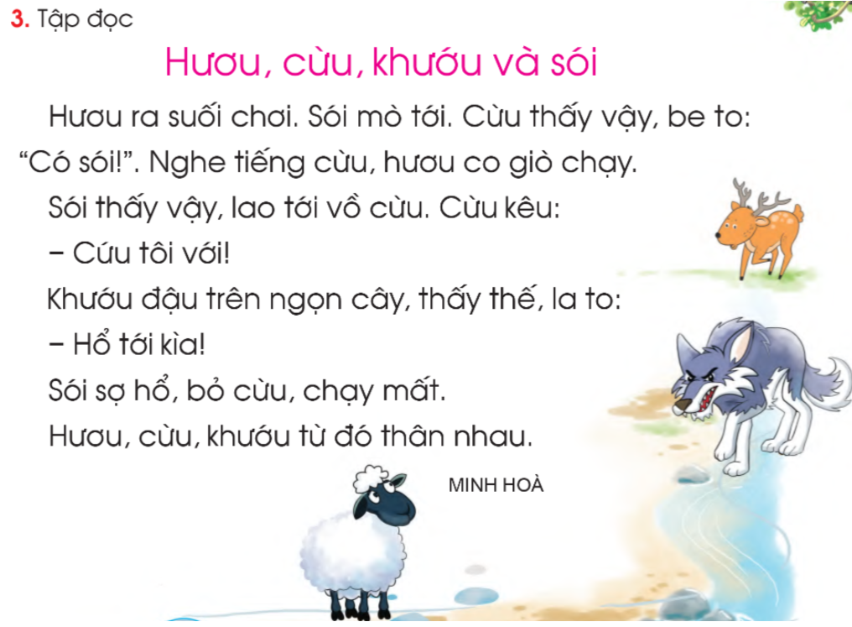
1
2

Slide 5
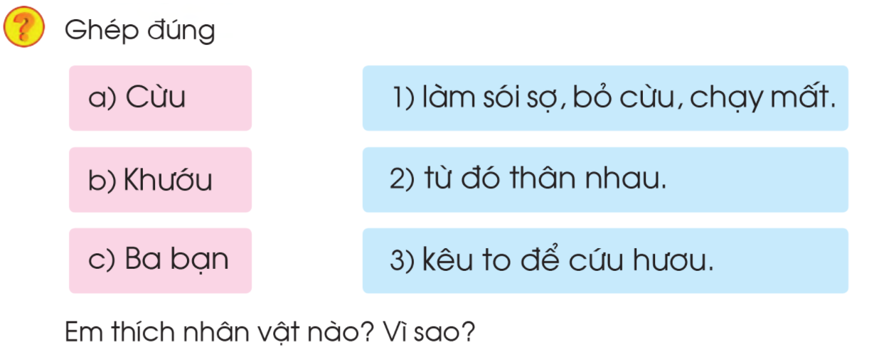

Slide 6
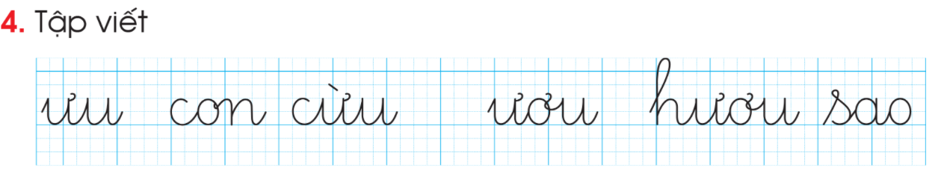

Slide 7
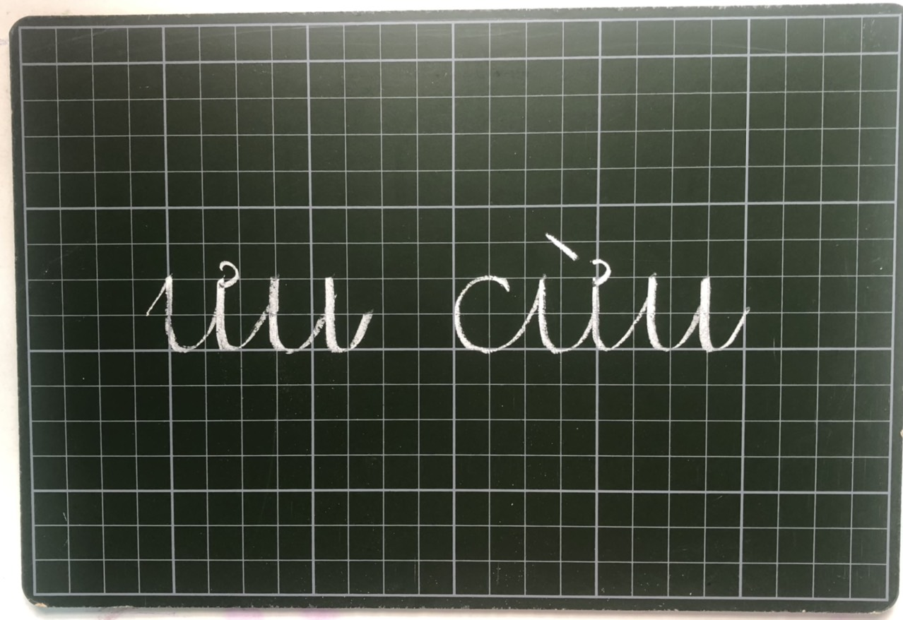

Slide 8


Slide 9
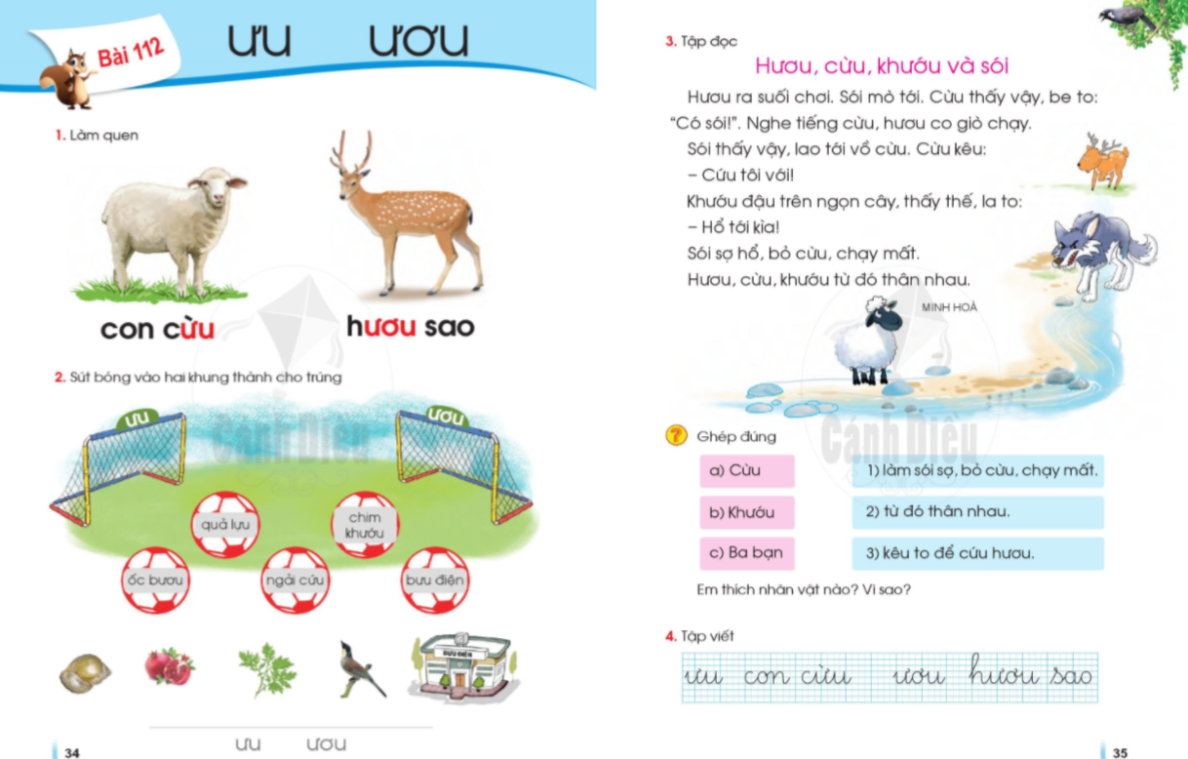

Slide 10

Trò chơi
Thêm sắc cho hoa

Slide 11













Notes:
11
Nhấn chuột vào cánh bông hoa đã chọn, sau khi mở cảnh hoa ra, nhấn vào số để đến câu hỏi. Sau khi trả lời đúng nhấn nút Home quay lại trang này/ Chơi xong nhấn vào nút mũi tên để chuyển phần sau.
11

Slide 12








Câu hỏi 1
Điền ươu hay iêu?
bầu r…..
A. ươu
B. iêu
Quay về

Slide 13
Câu hỏi 2
Chọn vần thích hợp vào chỗ chấm:
nghỉ h……
A. iu
B.ưu
Quay về

Slide 14

Câu hỏi 3
Đây là xe gì?
A. Xe cứu hỏa
B. Xe cứu thương
Quay về

Slide 15
Câu hỏi 4
Sắp xếp các tiếng sau thành câu:
mẹ/ đầy/ hái/ rổ/ lá ngải cứu
A. Mẹ hái lá ngải cứu.
B. Mẹ hái đầy rổ lá ngải cứu.
Quay về

Slide 16

DẶN DÒ

